Slide 1
POVIJEST OKOLIŠA
Prvo predavanje

Slide 2
Obavijesti
Seminari - https://docs.google.com/spreadsheets/d/1tKbmu-e1j6Mhqzx3N2CB70TtdATxQYnk/edit?gid=195556426#gid=195556426
Pormjena datuma prvog kolokvija, novi datum – 4.11.
U njega ulazi gradivo:
1. Što je povijest okoliša? (današnja prezentacija)
2. Lovci sakupljači i neolitička revolucija (idući termin – 21.10.)

Slide 3
Literatura
Današnje predavanje
J.D. Hughes – Što je povijest okoliša? - poglavlja:
I. Definiranje povijesti okoliša
II. Preteče povijesti okoliša
III. Nastanak i razvoj povijesti okoliša u SAD-u (samo djelomično).

Slide 4
ŠTO JE POVIJEST OKOLIŠA?
Što je okoliš?
Prirodno ili stvoreno okruženje u kojem žive čovjek i druga bića; ukupnost svih prirodnih i stvorenih vrijednosti.
Što je okolina?
Označava društvenu sredinu u kojoj se netko kreće, živi ili radi.
Što je priroda?
ukupnost materijalnog svijeta, svemir i sile koje u njemu djeluju, sve postojeće po sebi bez čovjekova rada
Što je povijest?
Znanost koja proučava ljudsku i svjetsku prošlost

Slide 5
ŠTO JE POVIJEST OKOLIŠA?
ŠTO JE POVIJEST OKOLIŠA? (eng. Environmental History)
Istražuje odnose čovjeka i njegova načina života prema ostalom dijelu prirode kroz vrijeme / u prošlosti (J. D. Hughes, 2011)
Znanost/disciplina koja proučava kako su ljudi kroz prošlost mijenjali prirodu, odnos i razmišljanje prema prirodi te kako je okoliš utjecao na ljudsko društvo.
,,Vrsta povijesti koja teži razumijevanju života, rada i mišljenja ljudskih bića u odnosu na ostalu prirodu kroz promjene koje donosi vrijeme.’’
https://www.youtube.com/watch?v=i2knxecrE30&list=LL&index=1

Slide 6
ZAŠTO POVIJEST OKOLIŠA?
OBJEKTI I CILJEVI ISTRAŽIVANJA
Što istražuje povijest okoliša?
Hughes definira 3 teme:
1. Okoliš i njegov utjecaj na ljude
2. Učinak čovjeka na promjenu okoliša i utjecaj tih promjena na društvo
3. Proučavanje ljudskog mišljenja i stavova o okolišu

Slide 7
ZAŠTO POVIJEST OKOLIŠA?
OBJEKTI I CILJEVI ISTRAŽIVANJA
Koji su ciljevi istraživanja?
Razumjeti kako su se odnosi između ljudskih društava i prirodnog okoliša razvijali i mijenjali kroz povijest.
Rekonstruirati promjene okoliša u prošlosti
Objasniti kako je okoliš utjecao na ljudska društva
Objasniti kako su ljudi mijenjali okoliš
Razumjeti promjene ljudskih predodžbi o prirodi

Slide 8
SRODNE ZNANOSTI I DISCIPLINE
Ekohistorija
Historijska geografija
Ekologija
Geoekologija
Antropologija
Arheologija…
Jedna od najinterdisciplinarinijih znanosti/disciplina!

Slide 9
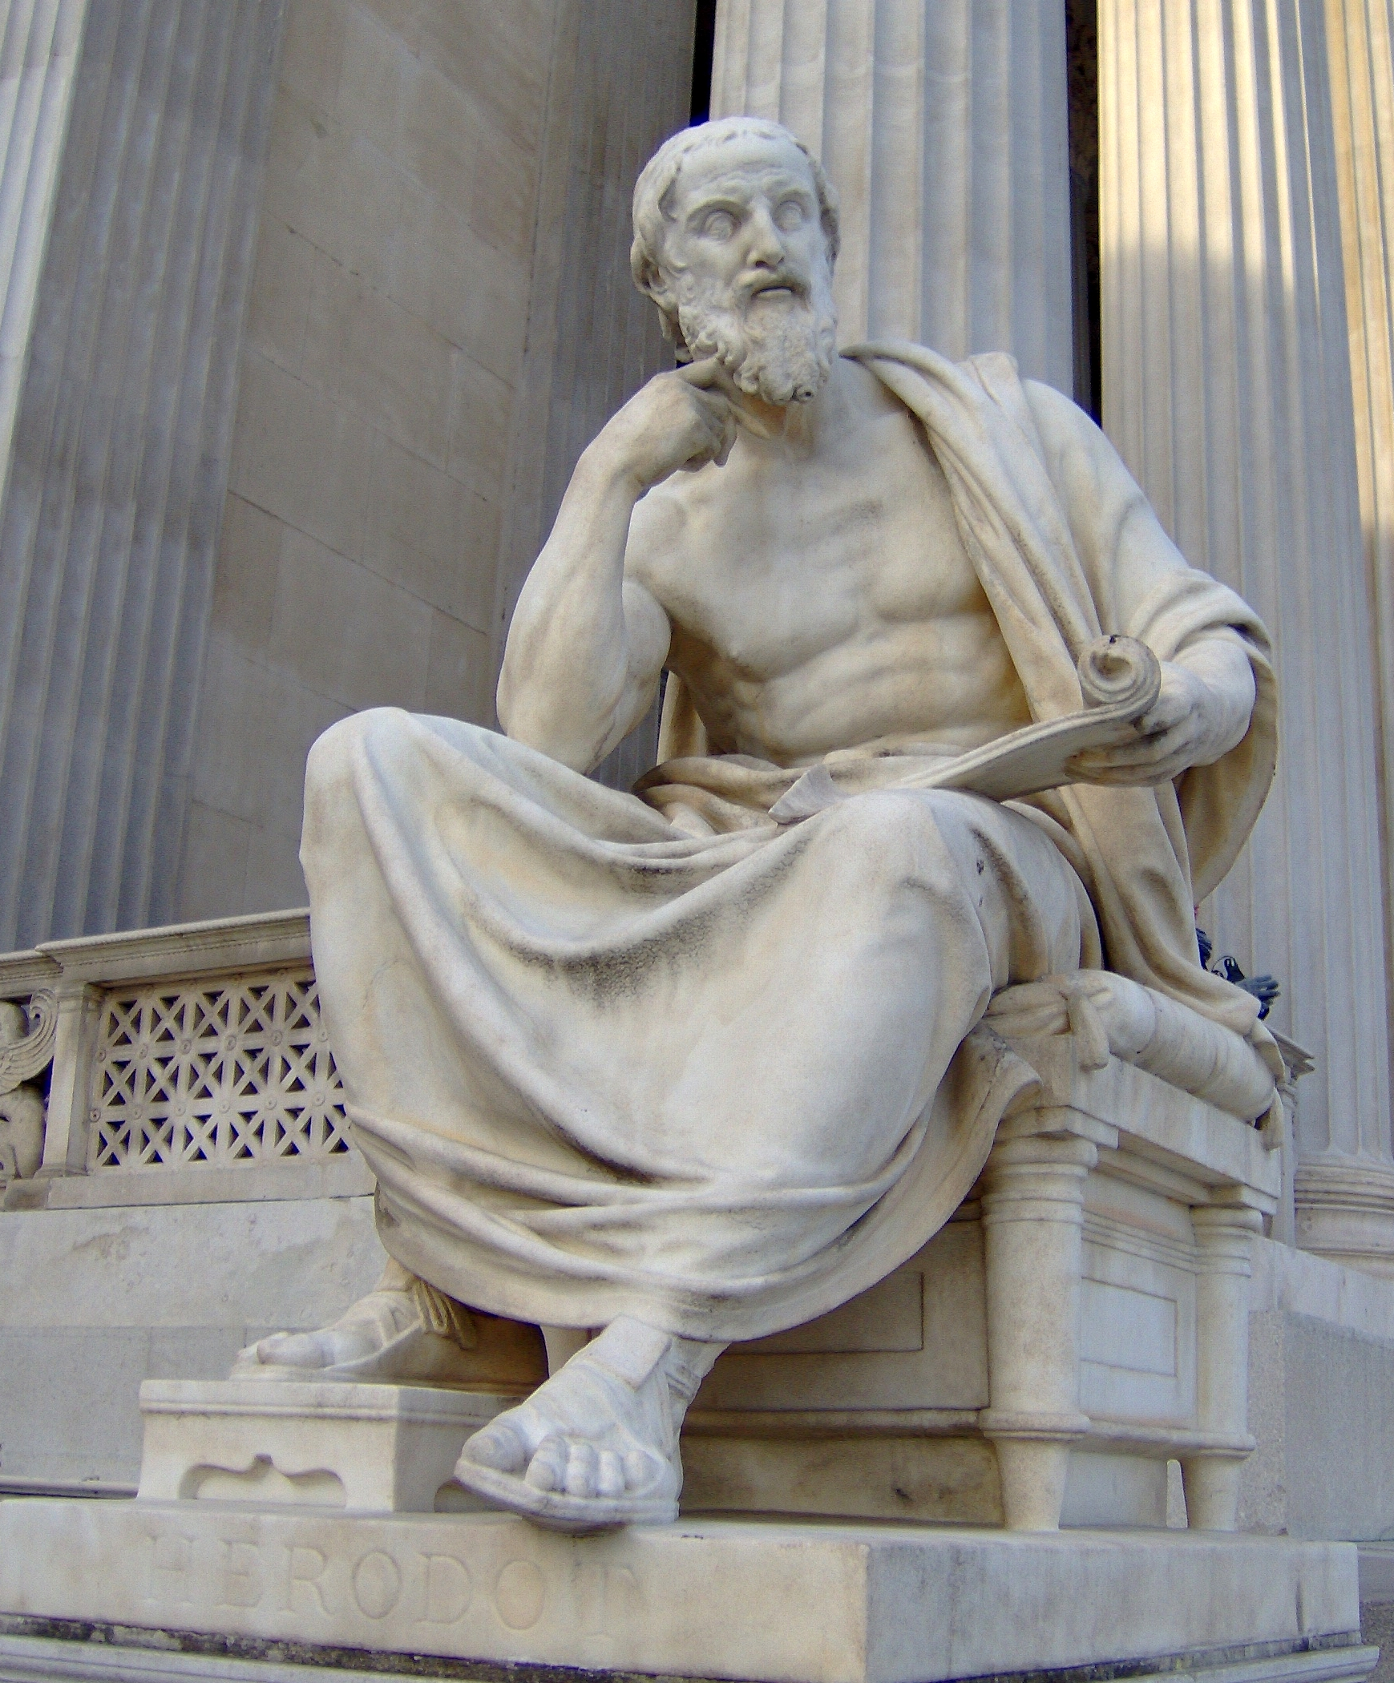
RAZVOJ POVIJESTI OKOLIŠA
- povijest
Antika:
Herodot - Povijest - najstarije sačuvani zapis koje je zabilježilo okolišne promjene uzrokovane čovjekom
Tukidid – Povijest Peloponeskog rata (utjecaj tla na rat)
Hipokrat - O zraku, vodama i mjestima (okolišni determinizam)
Platon - Kritija - deforestacija i promjene u hidrološkim obilježjima, erozija…
Kina:
Mencije – deforestacija i utjecaj stočarstva

Slide 10
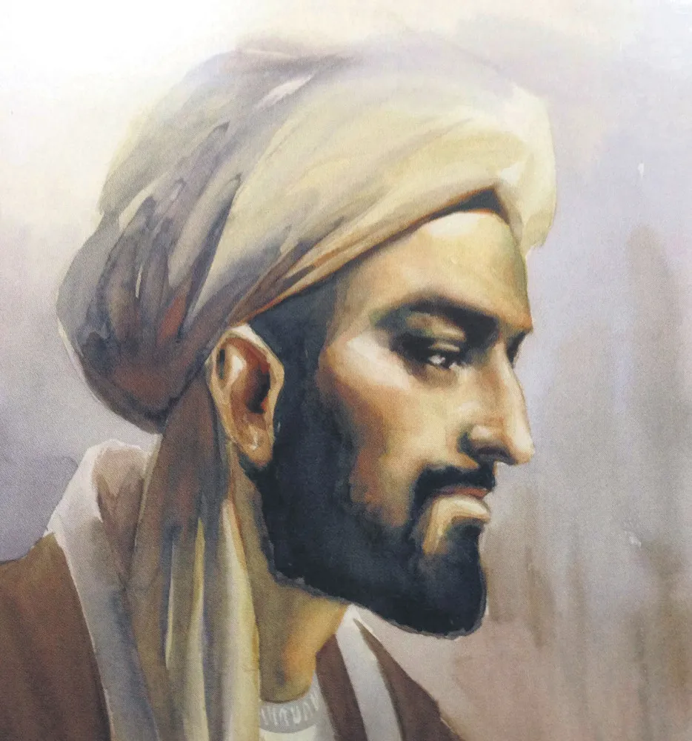
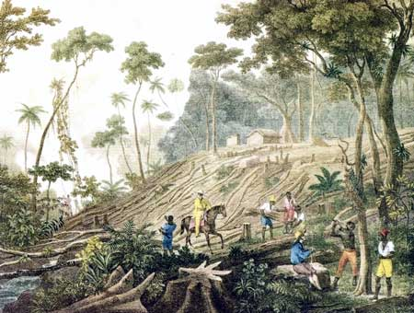
RAZVOJ POVIJESTI OKOLIŠA
- povijest
Srednji vijek:
Ibn Khaldun – Muqaddimah: An instroduction to history – utjecaj pustinje na ljude
Europski srednjovjekovni povjesničari povezuju upade barbarskih plemena sa sjevera s klimatskim obilježjima i prenaseljenosti
Novi vijek:
Istraživači primjećuju promjene u pokrovu oceanskih otočja
Prekomjerno iskorištavanje resursa kolonija

Slide 11
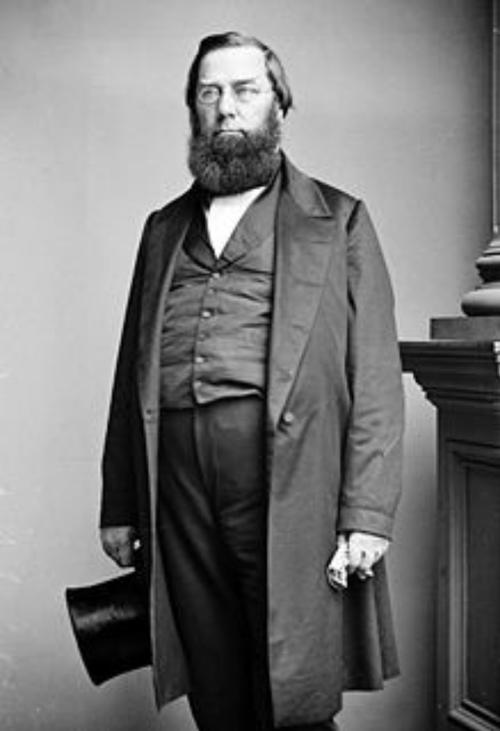
RAZVOJ POVIJESTI OKOLIŠA
- PRETHODNICI
George Perkins Marsh – Čovjek i priroda (1864)
Najvažniji intelektualni prethodnik. Postavio je pitanje kako ljudska društva kroz povijest transformiraju fizički okoliš.
Carl O. Sauer – Morfologija krajobraza - pojam kulturni krajobraz
Geograf. Njegova ideja da je krajobraz rezultat dugotrajnog međudjelovanja prirode i društva snažno je utjecala na razvoj povijesti okoliša.
Aldo Leopold – ‘’otac upravljanja prirodom’’
Rachel Carson – Tiho proljeće (1962) – snažan utjecaj na stavove i širenje svijesti o utjecaju čovjeka na okoliš - https://www.youtube.com/watch?v=d0B08VkEtpo
John Muir – otac nacionalnih parkova https://www.youtube.com/watch?v=MxvvJ5UZ4_4

Slide 12
RAZVOJ POVIJESTI OKOLIŠA
- PRETHODNICI
Škola Anala (Annales) (početak i sredina 20. st)
Posibilizam (ljudski razvoj nije isključivo određen prirodnim uvjetima) – oprečnost determinizmu
Predstavnici:
Lucien Febvre (evolucija odnosa okoliša prema društvu)
Fernand Braudel (odnos okološa i života na Sredozemlju)
P.V. De la Blache (posibilizam)
Emmanuel Le Roy Ladurie (promjene klime)

Slide 13
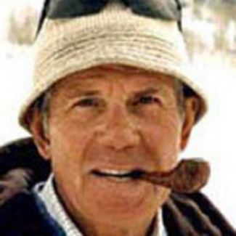
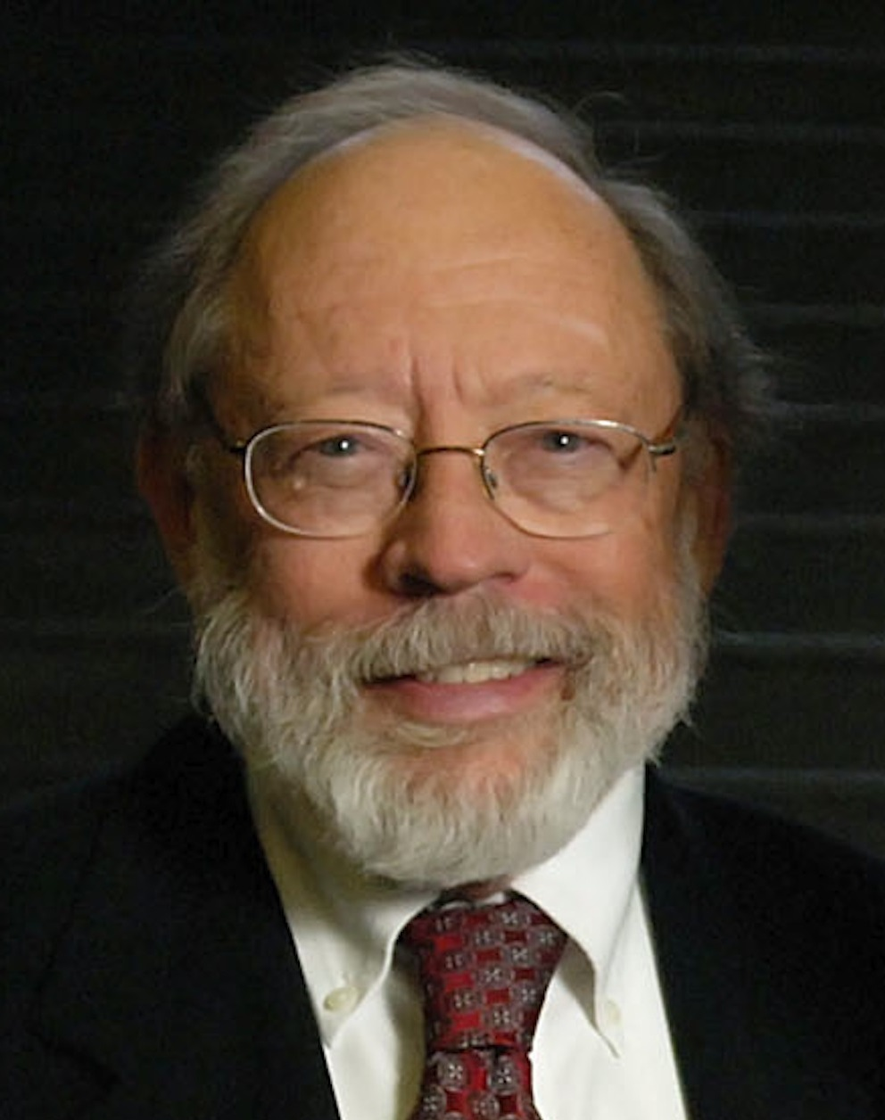
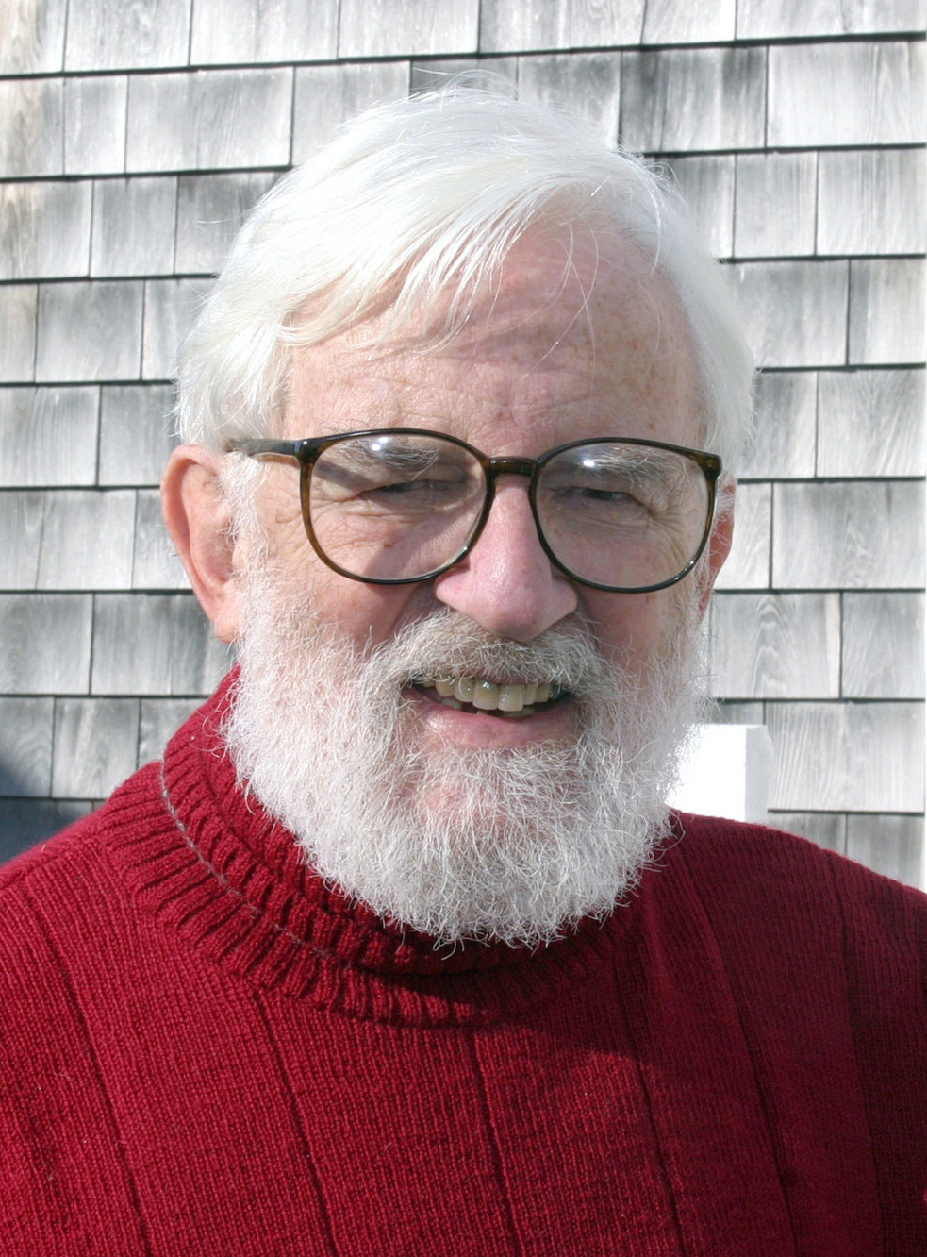
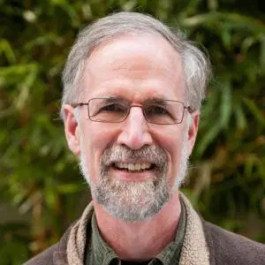
RAZVOJ POVIJESTI OKOLIŠA
- OSNIVAČI
Osnivači:
Roderick Nash - Razvio je kulturno-intelektualni pristup povijesti okoliša
Donald Worster - Nature's Economy (1977.) - jedno od temeljnih djela. Worster je pomogao definirati povijest okoliša
Alfred W. Crosby - The Columbian Exchange (1972.) - među prvima pokazao da se svjetska povijest ne može razumjeti bez bioloških procesa.
William Cronon - Changes in the Land (1983.) - najvažniji za razvoj metodologije discipline. Pokazao je kako možemo povijesno rekonstruirati promjene ekosustava i krajolika koristeći kombinaciju:
- arhivskih izvora
- geografije
- ekologije
- ekonomije
- antropologije.

Slide 14

RAZVOJ POVIJESTI OKOLIŠA
Formalizacija znanstvene discipline/područja – u SAD-u, 1970.-ih.
1999. – European Society for Environmental History (ESEH)

Slide 15
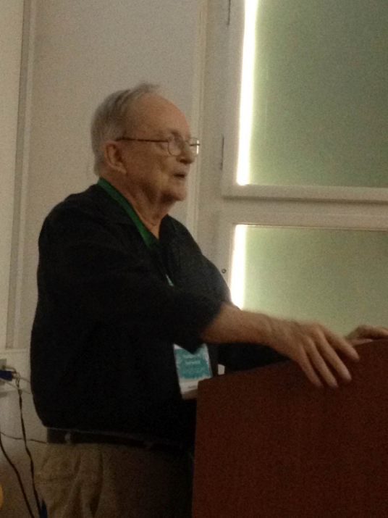
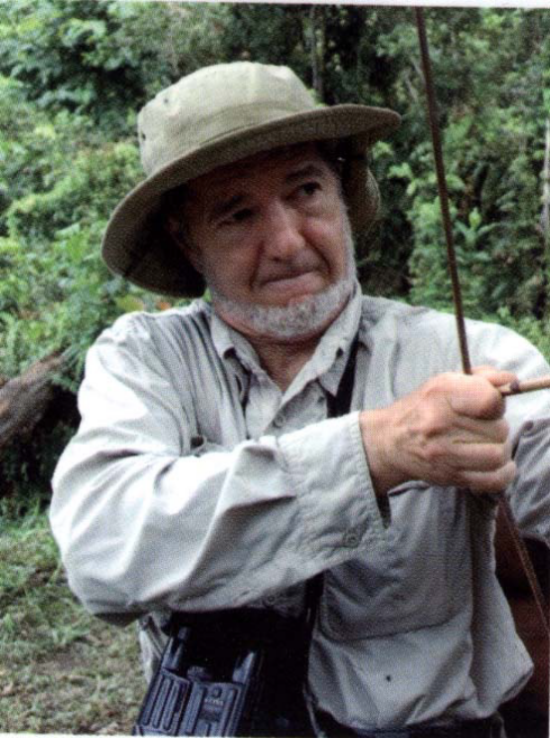
RAZVOJ POVIJESTI OKOLIŠA
Daljni razvoj:
J. D. Hughes – Što je povijest okoliša?
Ian G. Simmons – Globalna povijest okoliša
Jared Diamond – Slom: Kako se društva odlučuju na propast ili uspjeh
- Sva naša oružja (Pulitzer!)
https://www.youtube.com/watch?v=IESYMFtLIis
https://www.youtube.com/watch?v=eHPH96T79f8&list=LL&index=3
J. R. McNeill - Something New Under the Sun – govori o odnosu čovjeka i okoliša u 20. st – upozorava na to da je razina utjecaja tolika da je počela nova epoha u Zemljinoj povijesti

Slide 16
POVIJEST OKOLIŠA U HRVATSKOJ
Autori 90 % radova s temom povijesti okoliša su povjesničari i geografi (Fuerst-Bjeliš, Cvitanović, Petrić, 2011 – pogovor knjige Što je povijest okoliša (Hughes))
Ostalih 10 %:
• Društveno-humanističko (politologija, filozofija, arheologija)
• Interdisciplinarno
• Prirodoslovno (hidrobiologija, arheobotanika, arheozoologija)
• Biotehničko (krajobrazna arhitektura)

Slide 17
POVIJEST OKOLIŠA U HRVATSKOJ
Istraživanja u geografiji
Promjene krajobraza u kršu
Procesi deforestacije i reforestacije
Promjene razine mora i obalnih područja
Promjene okoliša u ratnim uvjetima (pogranična područja)
Promjene okoliša i kartografski izvori – metodologija analize
GIS analize i modeli (Historical GIS) – land cover – land use

Slide 18
POVIJEST OKOLIŠA U HRVATSKOJ
Jaka škola kulturnih pejzaža (krajobraza) – sredina 20. st.
Klasične studije:
I. Crkvenčić - Prigorje planinskog niza Ivančice
V. Rogić - Velebitska primorska padina
M. Friganović – Polja gornje Krke

Slide 19
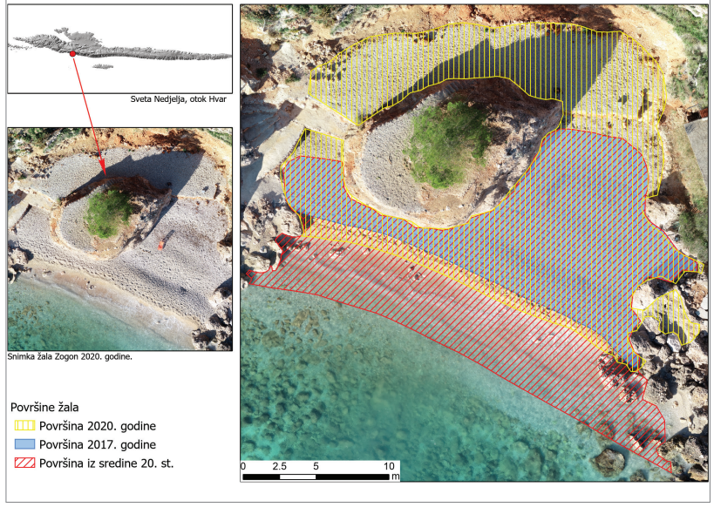
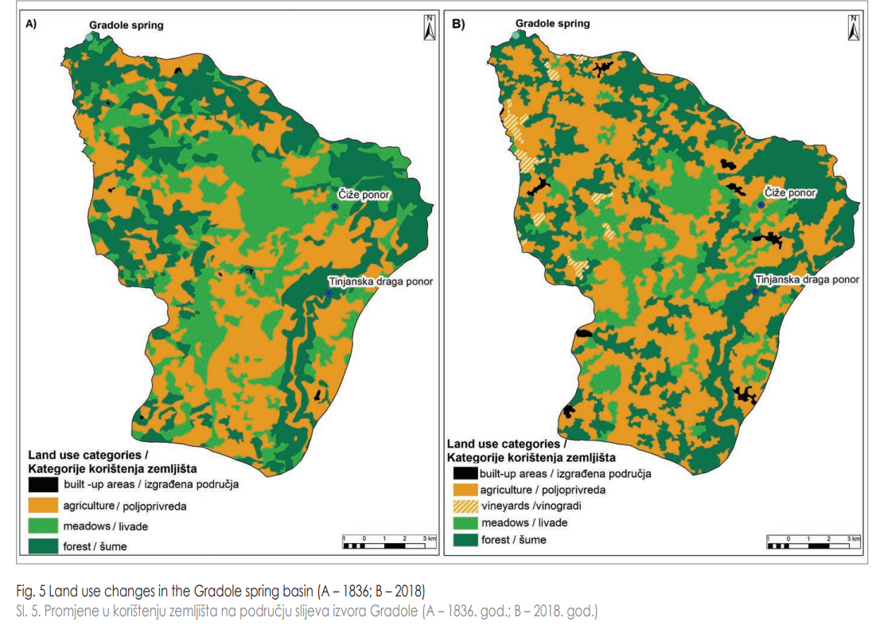
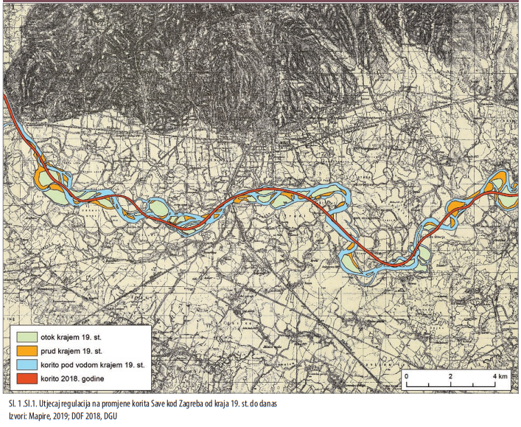
POVIJEST OKOLIŠA U HRVATSKOJ
Dio historijskogeografskih i regionalno-geografskih studija - Kronološki pristup (promjene kroz vrijeme):
  Kartografski izvori (uglavnom od 19.st.); klimatski i hidrološki podaci; popisni podaci…
Fizičkogeografska istraživanja – geomorfologija, klimatologija i hidrogeografija
  - (npr. tragovi glacijacije, promjene morske razine, promjene žala, promjene riječnih korita…)
Promjene načina korištenja zemljišta i zemljišnog pokrova

Slide 20
POVIJEST OKOLIŠA U HRVATSKOJ
Institucionalizacija Povijesti okoliša (oko 2005)
Sveučilište u Zagrebu
• PMF (Povijest okoliša, GIS analiza kulturnih pejzaža)
• FF (Ekohistorija – rani novi vijek)
Društvo za ekonomsku i ekohistoriju
• Istoimeni časopis „Ekonomska i ekohistorija”

Slide 21

POVIJEST OKOLIŠA U HRVATSKOJ
2017. – ESEH konferencija Natures in between.je održana u Zagrebu, u organizaciji Geografskog odjseka.

Slide 22
Umjesto zaključka
https://www.youtube.com/watch?v=KkFdDPBbn20&t=363s

